Slide 1


АЛТАЙ
КВИЗ
Тематический квиз
для учеников начальной школы
Подготовила: Дубейко И.А.,
учитель начальных классов
МБОУ «Гимназия №11» г.Бийска

Slide 2

Цель:
обобщение знаний о своём регионе;
сплочение классного коллектива;
помощь в подготовке к ВПР

Slide 3




АлтайКвиз - ЭТО:
5-7 человек в команде | 3 раунда
много познавательного и интересного | 35 мин.

Slide 4
1 раунд
1 раунд – раунд с выбором ответа.
Правила:
Нужно записать только букву ответа.
За каждый правильный ответ – 1 балл

Slide 5
1 вопрос
В каком году образован Алтайский край?
А) 1945 | В) 2002
Б) 1937 | Г) 1935

Slide 6

2 вопрос
Что изображено на гербе Алтайского края?
?
А) ваза | В) лес
Б) сыр | Г) мёд

Slide 7
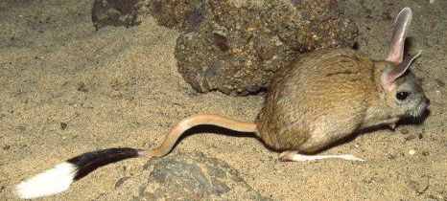
3 вопрос
Это животное занесено в Красную книгу Алтайского края. Кто это?
А) степная пищуха | В) земляной заяц
Б) выдра | Г) белка-летяга

Slide 8
4 вопрос
Как называется высшая точка Алтайских гор?
А) Актру | В) Ирбисту
Б) Маашей-Баш | Г) Белуха

Slide 9
5 вопрос
Какой реке посвятил стихотворение
Эр Соготох Чоронкин?
Катунь — строптивица сквозь горы
К равнине рвётся на просторы,
Об скалы бьётся и бурлит.
И воды цвета бирюзы
Всё гонит вскачь в своём пути.
?
А) Обь | В) Катунь
Б) Бия | Г) Белокуриха

Slide 10

Алтай
Квиз
Сдаём бланки!

Slide 11
Алтай
Квиз
Ответы

Slide 12
1 вопрос
В каком году образован Алтайский край?
А) 1945 | В) 2002
Б) 1937 | Г) 1935

Slide 13
2 вопрос
Что изображено на гербе Алтайского края?
А) ваза | В) лес
Б) сыр | Г) мёд

Slide 14
3 вопрос
Это животное занесено в Красную книгу Алтайского края. Кто это?
А) степная пищуха | В) земляной заяц
Б) выдра | Г) белка-летяга

Slide 15
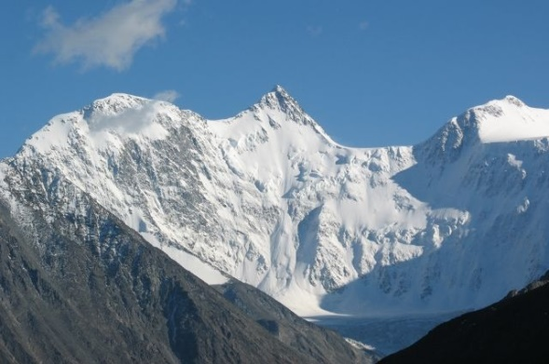
4 вопрос
Как называется высшая точка Алтайских гор?
А) Актру (4044м) | В) Ирбисту (3967м)
Б) Маашей-Баш (4173м) | Г) Белуха (4509 м)

Slide 16
5 вопрос
Какой реке посвятил стихотворение Эр Соготох Чоронкин?
Катунь — строптивица сквозь горы
К равнине рвётся на просторы,
Об скалы бьётся и бурлит.
И воды цвета бирюзы
Всё гонит вскачь в своём пути.
А) Обь | В) Катунь
Б) Бия | Г) Белокуриха

Slide 17
2 раунд
2 раунд – «Ребусы».
Правила:
Нужно разгадать ребус и записать полученное слово. Все ответы связаны с темой квиза «Алтай».
За каждый правильный ответ – 1 балл

Slide 18
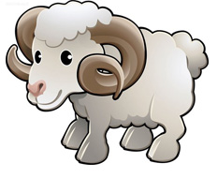
Ребус №1
,, | Л У

Slide 19
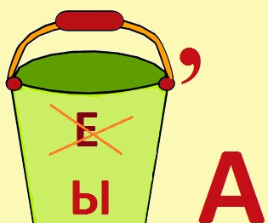
Ребус №2

Slide 20

Ребус №3

Slide 21

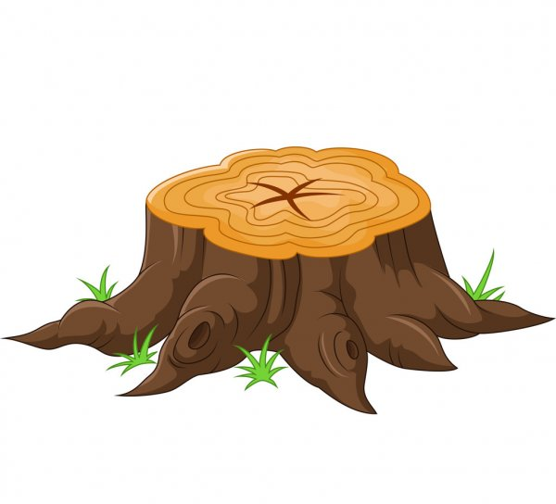
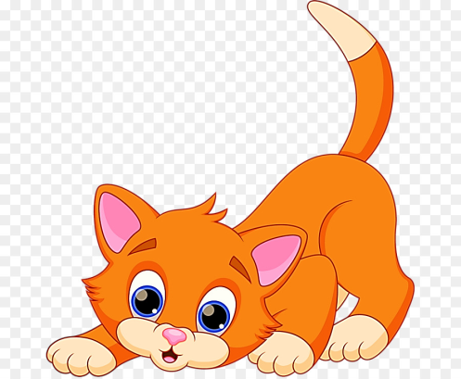
Ребус №4
,,
О=А

Slide 22




Ребус №5
О

Slide 23
Алтай
Квиз
Сдаём бланки!

Slide 24
Ответы
Барнаул
Выдра
Турист
Катунь
Бийск

Slide 25
3 раунд
3 раунд – «Пикчи».
Правила:
Все ответы связаны с изображением людей, памятников и т.п.
За каждый правильный ответ – 1 балл

Slide 26
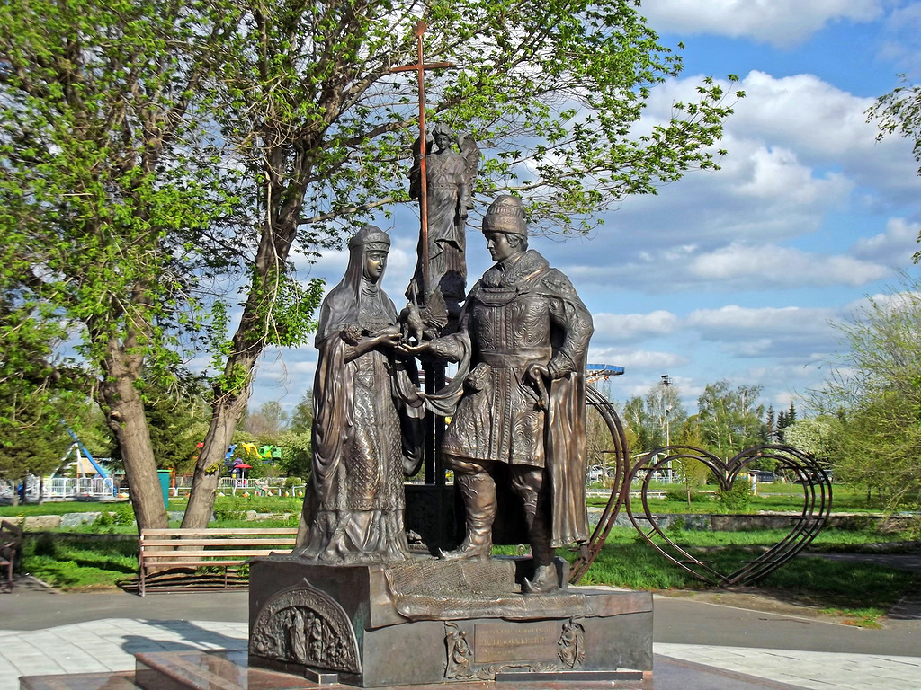
Вопрос 1
В каком городе Алтайского края находится этот памятник?

Slide 27
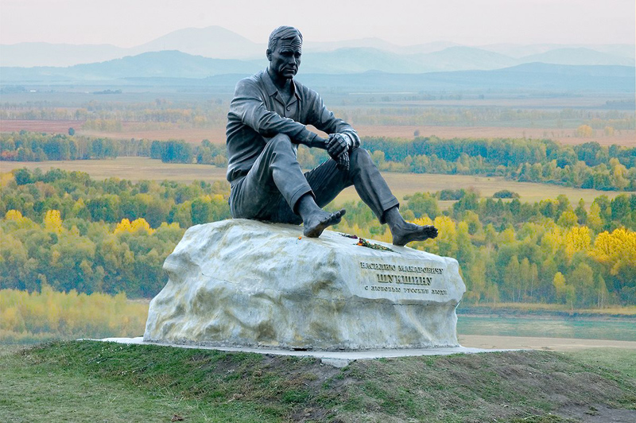
Вопрос 2
Кому посвящен памятник на г.Пикет в селе Сростки?

Slide 28
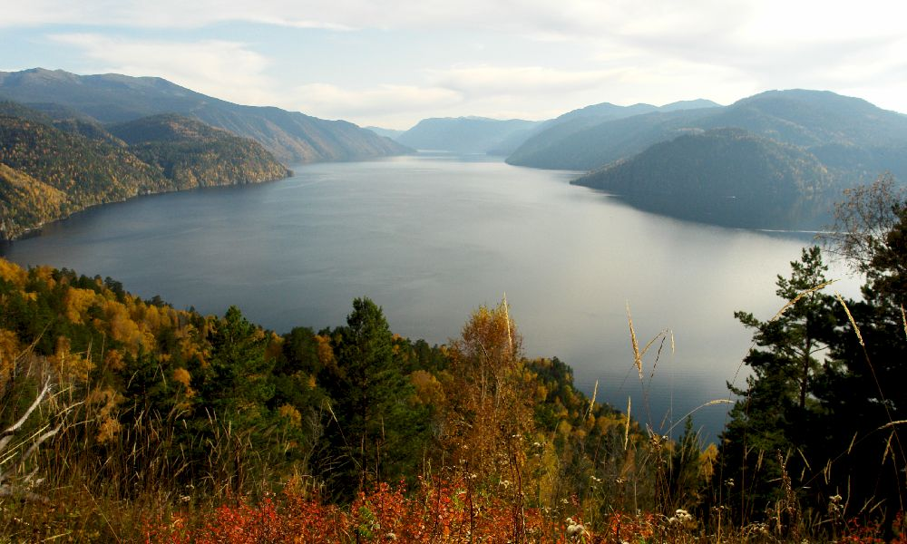
Вопрос 3
Это озеро входит в список Всемирного культурного и природного наследия ЮНЕСКО. Назовите его.

Slide 29
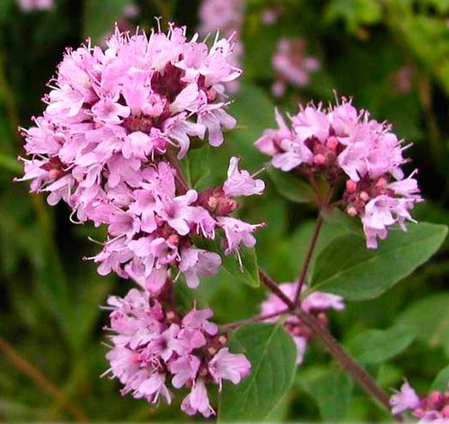
Вопрос 4
Назовите лекарственное растение.

Slide 30
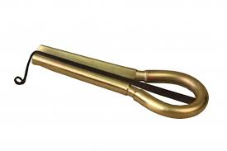
Вопрос 5
Назовите алтайский народный музыкальный инструмент.

Slide 31
Алтай
Квиз
Сдаём бланки!

Slide 32
Алтай
Квиз
Ответы

Slide 33

Вопрос 1
В каком городе Алтайского края находится этот памятник?
Памятник Петру и Февронии
г. Бийск

Slide 34
Вопрос 2
Кому посвящен памятник на г.Пикет в селе Сростки?
Василий Макарович Шукшин,
известный кинорежиссёр, актёр, сценарист и писатель

Slide 35
Вопрос 3
Телецкое озеро

Slide 36
Вопрос 4
Душица обыкновенная

Slide 37
Вопрос 5
Комус

Slide 38
Алтай
Квиз
Спасибо за игру!

